Slide 1
“El refuerzo va a ser un componente absolutamente esencial de nuestra respuesta.
No es un bono, no un lujo, es una parte absolutamente esencial del programa.”

Slide 2
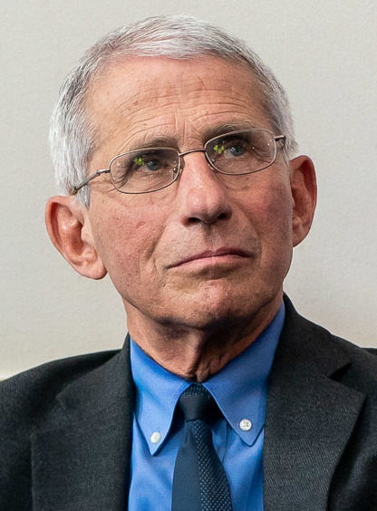
“La situación de los no vacunados se hace más problemática. Porque si tienes una población que es vulnerable a la infección sin protección de una vacuna, le das al virus una amplia oportunidad de circular, de contagiar incluso a personas vacunadas. Y le das la oportunidad de mutar, la posibilidad de tornarse en una nueva variante problemática. “

Slide 3
“Mientras menos cantidad del virus esté en la comunidad, menos posible será que incluso las personas vacunadas se contagien. Pero cuando inundas a la comunidad con setenta y tres mil nuevos contagios diarios*, eso pone incluso a las personas vacunadas en riesgo.”
*73.000 casos diarios en EEUU equivale a unos 4.200 casos diarios en Chile

Slide 4
Ahora tenemos una pandemia histórica, como no habíamos visto en más de cien años, y tenemos herramientas muy eficaces y seguras para ponerle fin. Creo que sería realmente una tragedia terrible si permitiéramos que más estadounidenses y más personas en todo el mundo, porque creo que debemos prestar atención a lo que sucede en el resto del mundo. Si dejamos morir a más personas y más personas se enferman mucho, muy gravemente al no usar las herramientas que tenemos la suerte de tener

Slide 5
a medida que se produzca ese repunte y se produzcan más infecciones y más dinámicas de propagación de la infección en la comunidad, eso pondría a los vacunados en mayor riesgo. Correcto. Debido a que cuanto más dinámica es la infección, mayor es la probabilidad de que una persona vacunada cuya inmunidad esté disminuyendo, mayor es la probabilidad de que esa persona entre en contacto con alguien que está propagando la infección.

